Slide 1
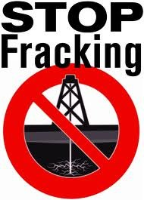
Охорона навколишнього середовища під час видобутку сланцевих газів
Алєксєєнко В. 11-Б

Slide 2
Сланцевий газ — природний газ (до 95% CH4), що міститься у низькопористих і погано проникних глинисто-алевритових осадових гірських породах на глибинах від 1 до 5-6 км.
Поклади сланцевого газу знаходяться не у сланцях, а у низькопористих породах змішаної літології, які є одночасно і нафтогазоматеринською породою і резервуаром.

Slide 3
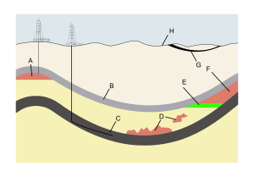
Типи природного газу:
звичайний (A),
сланцевий (C),
з жорсткого піску (D),
попутний (F),
вугільний метан (G)

Slide 4
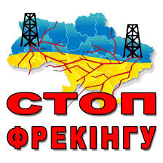
Фрекінг
Гідравлі́чний розри́в пласті́в (або коротко «фре́кінг», від «англ. fracking») передбачає нагнітання у породи великих кількостей води під великим тиском, що спричиняє тріщини у породі, а потім закачування суміші води та твердої речовини «пропанту» (дрібнозернистий пісок та невеликі кількості інших додатків, відомих як хімічні речовини для фрекінгу, які допомагають утримувати тріщини відкритими) у свердловину і через перфоратори в обсадженні у сланцеву породу для видобутку нетрадиційних видів викопного палива (метан вугільних пластів, ущільнені пісковики та сланцевий газ)

Slide 5
Технологія
При бурінні однієї свердловини використовуються десятки тонн хімікатів, склад яких становить «комерційну таємницю».
Для однієї свердловини використовується від 9 000 до 29 000 м³ води. Частина води потім повертається на поверхню і містить хімічні речовини зі сланцевих порід: важкі метали, природні радіоактивні матеріали та різноманітні забруднюючі речовини, що використовуються при закачуванні, включаючи токсичні речовини.

Slide 6
Ризик потрапляння хімікатів у ґрунтові води під час фрекінгу пов'язаний з:
Розливанням бурового розчину, зворотнім потоком, витіканням з транспортних засобів під час перевезення.
Аваріями, спричиненими непрофесійними діями персоналу або застарілою технікою.
Протіканнями, спричиненими дефектами обсадки свердловини: документи свідчать, що 6% свердловин для гідророзриву виходять з ладу відразу, а 50% — протягом 15 років.
Протіканнями, які сталися під землею, через природні або штучні тріщини та ходи. Більша частина рідини для фрекінгу залишається під землею. Дослідження показують, що ця рідина може мігрувати до природних запасів питної води за кілька років.

Slide 7
Недоліки порівняно з природним газом:
видобуток сланцевого газу –високотехнологічний процес, необхідне потужне обладнання, висококваліфікований персонал та значні інвестиції
малий строк функціонування свердловин
висока, порівняно з природним, собівартість газу (США – реальні витрати 212-283$ на 1 тис. м3 сланцевого газу, а у Газпрому Росії – 19$ на 1 тис м3 природного газу; окупність інвестицій – 10-12 років (проти 5-7 років при звичайному видобутку газу);
невивченість питання реакції природного середовища

Slide 8
Вплив на навколишнє природне середовище
Використання великих площ землі під бурильні майданчики, паркувальні і маневрувальні зони для вантажних автомобілів, обладнання, об’єкти переробки і транспортування газу
порушення поверхні та сейсмічні явища, викиди парникових газів
залученням великих обсягів прісних водних ресурсів (4-20 тис. м3 на одну видобувну свердловину),
забруднення підземних вод неконтрольованими газовими та рідинними потоками, витік бурильних рідин та неконтрольоване скидання відпрацьованої води
додатковим навантаженням на підприємства знешкодження відходів та транспортні шляхи

Slide 9
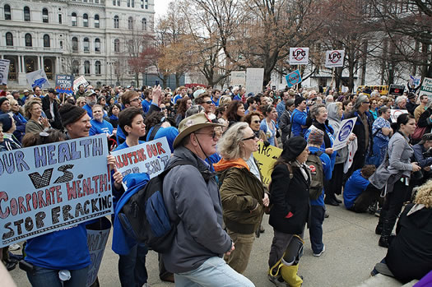
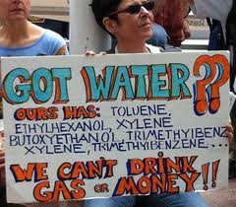
19 жовтня — Міжнародний антифрекінговий день
Серед зарубіжних країн роботи з видобутку сланцевого газу повністю заборонені у Франції і Болгарії, призупинялися і продовжуються під пильним екологічним контролем у Великобританії, на два роки введено мораторій у провінції Квебек в Канаді для проведення досліджень, супроводжувалися скандалом у штаті Огайо в США через порушення технології і зливання забрудненої води у водойми.

Slide 10
Висновок
Вода в Україні є дорожчою за сланцевий газ, а перспективи екологічно чистого розвитку аграрного сектору, які неможливі без чистої води і землі, є більш привабливими для країни і світу, ніж розвиток екологічно брудної енергоємної промисловості.
Слід враховувати, що довгострокові екологічні імперативи мають вищість над тимчасовими економічними вигодами, коли йдеться, як у ситуації із сланцевим газом, про екологічну безпеку Землі.

Slide 11
Проводити випереджальну інформаційну кампанію серед місцевих громад щодо ризиків видобутку сланцевого газу.
Проводити політику структурної перебудови національного господарства, зменшення енергоспоживання та підвищення енергоефективності економіки. За розрахунками експертів, Україна може безболісно зменшити споживання природного газу принаймні удвічі.
На думку Юрія Щербака, першого міністра екології України, дипломата, письменника,життя на Марсі зникло в результаті того, що там було винайдено зброю для знищення води.

Slide 12
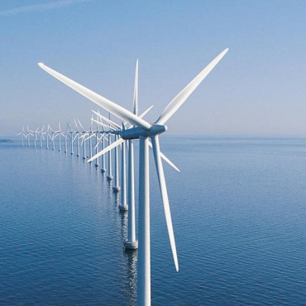
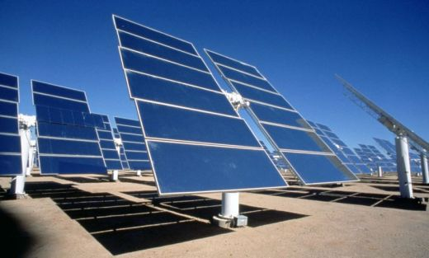
Альтернативні джерела енергії :
сонячне випромінювання
енергія вітру
біомаса
гідроенергія малих річок
теплову енергія довкілля
енергія морських хвиль
теплові скиди промисловості

